Slide 2
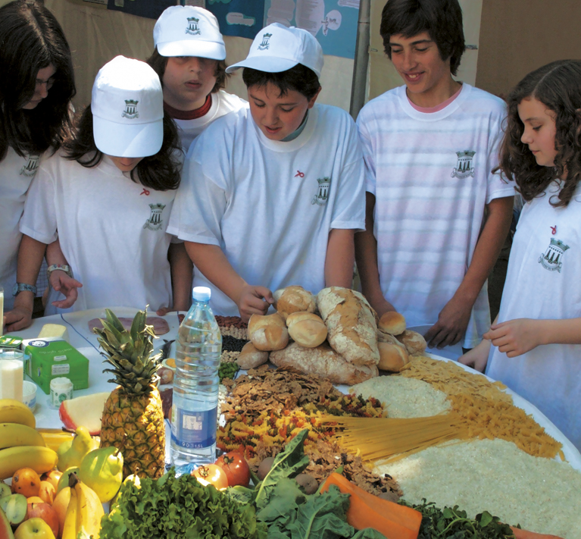
Os alimentos como veículo de nutrientes

Slide 3
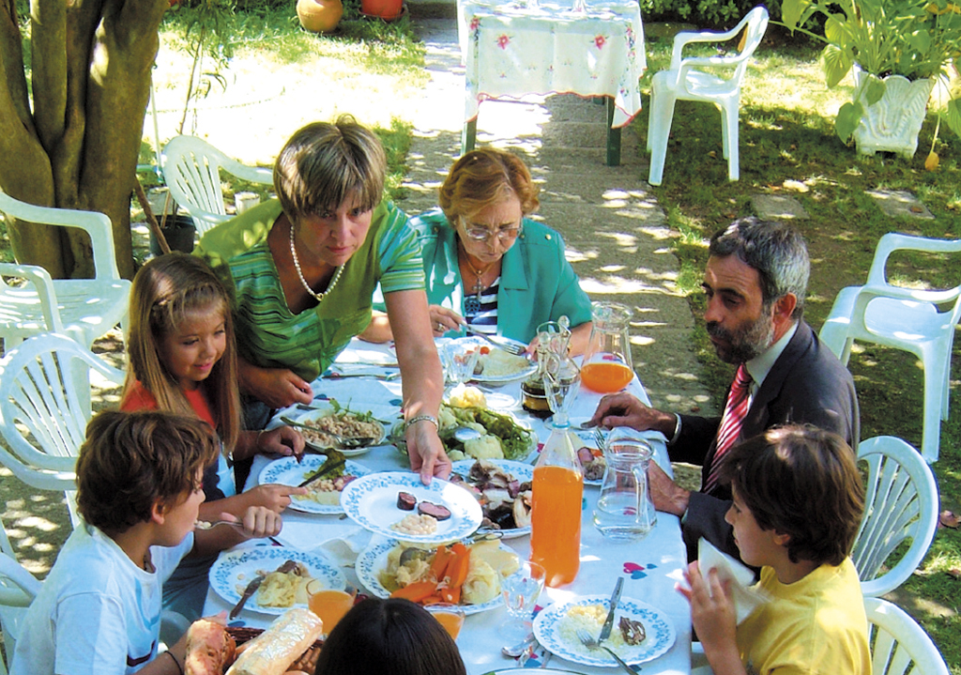
É através da alimentação que o organismo obtém os nutrientes indispensáveis ao seu bom funcionamento

Slide 4
Mas, o que são nutrientes?
Nutrientes são substâncias constituintes dos alimentos necessários à manutenção da vida.
Eu sei! Eu sei!
Eu sei! Eu sei!

Slide 5
Grupos de nutrientes
Prótidos
Lípidos
Glícidos
Vitaminas
Minerais
Fibras alimentares
Água

Slide 6
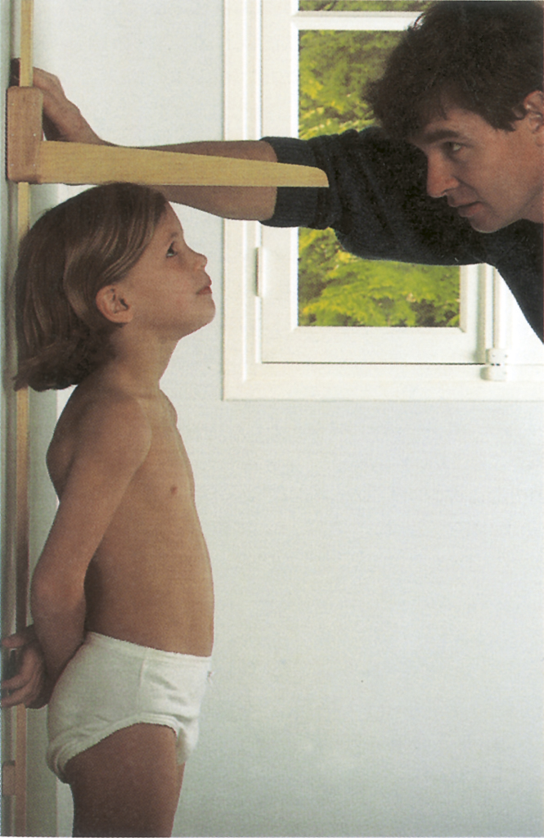
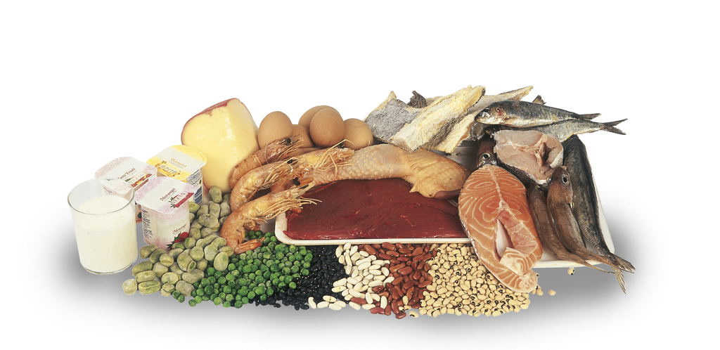
Prótidos
As proteínas são como os tijolos de uma casa, constroem o teu corpo
encontram-se...
Os prótidos são os nutrientes indispensáveis para a formação e reparação dos tecidos do organismo.
São essenciais no período de crescimento, na infância e na adolescência.

Slide 7
Prótidos
As proteínas fazem parte dos prótidos.
Uma alimentação equilibrada deve incluir proteínas de origem animal e vegetal
Qual será a sua função?
Têm função plástica

Slide 8
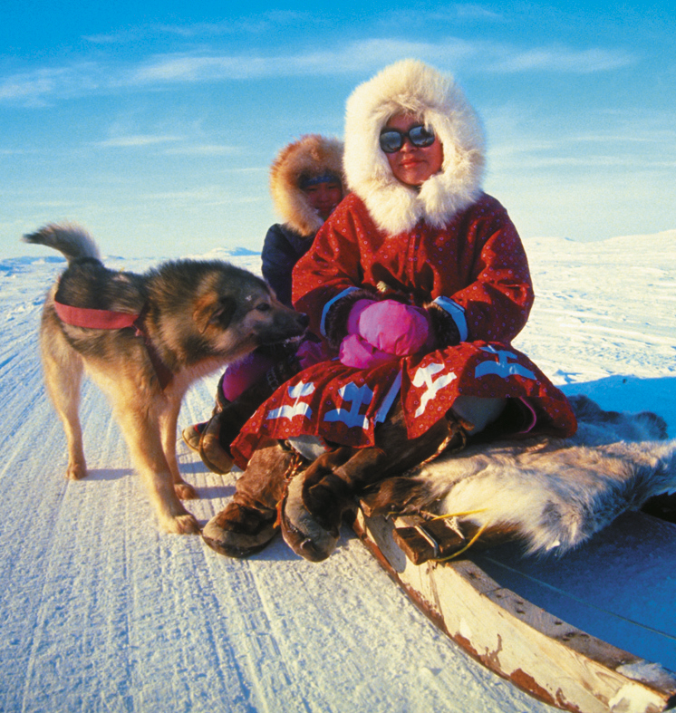
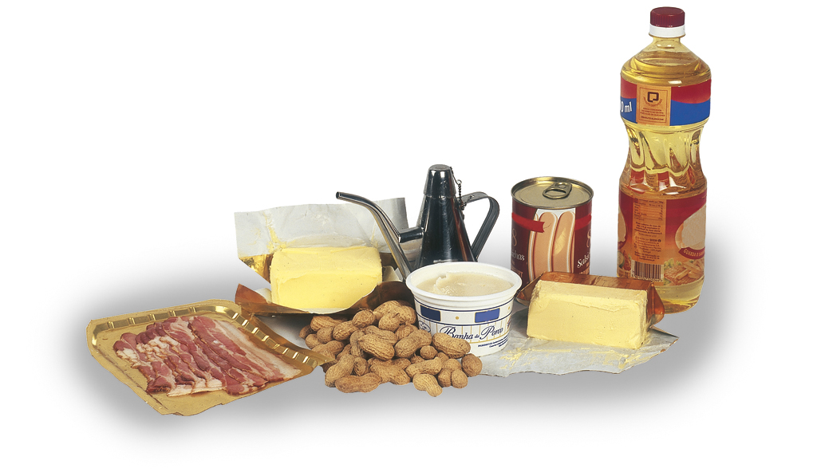
Lípidos
encontram-se...
Os esquimós têm uma dieta à base de carne e gordura que os protege contra o frio intenso.
Os lípidos são nutrientes que fornecem energia que protege o organismo do frio.
São também construtores pois formam debaixo da pele uma camada de gordura

Slide 9
Lípidos
As gorduras fazem parte deste grupo de nutrientes.
Uma alimentação equilibrada deve incluir mais gorduras de origem vegetal do que origem animal
Que funções terão?
Função energética e plástica

Slide 10
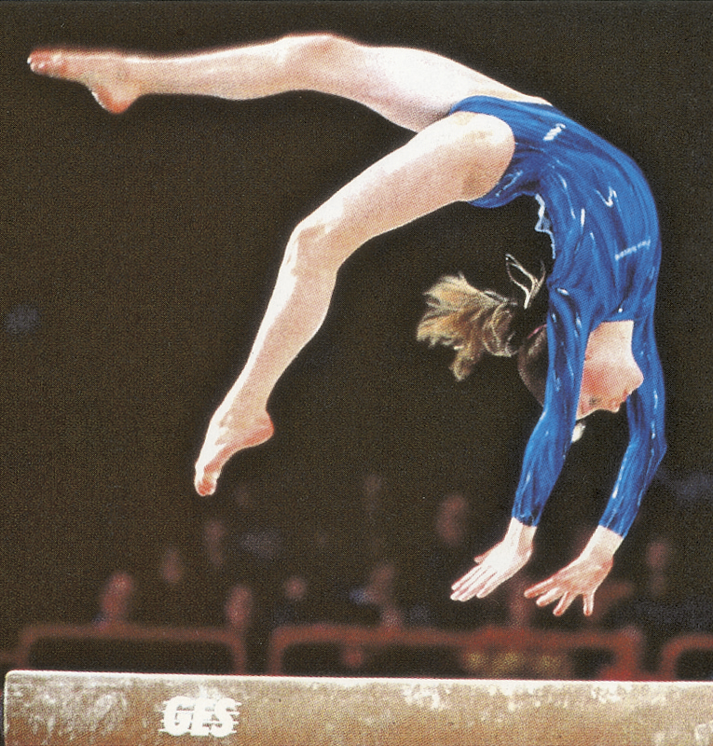
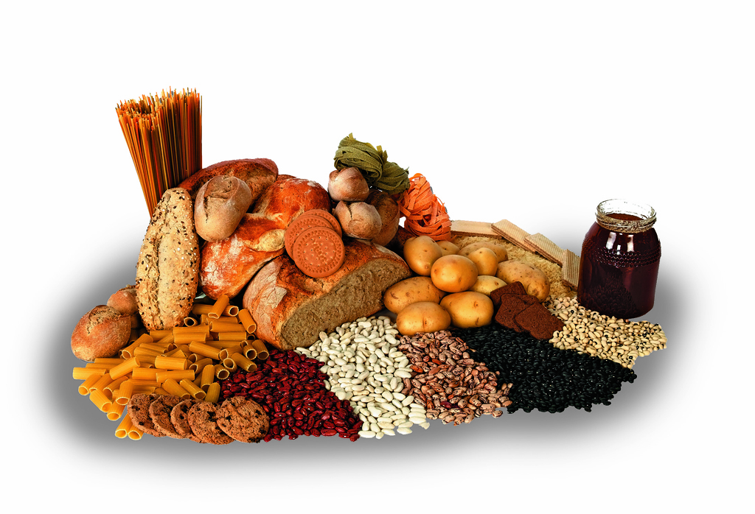
Glícidos
Os atletas, antes de uma prova desportiva, ingerem, por vezes, alimentos ricos em glícidos, como o açúcar
encontram-se...
Os glícidos, glúcidos ou hidratos de carbono, são os nutrientes que fornecem a energia necessária para a realização das atividades do organismo

Slide 11
Glícidos
A maioria dos glícidos encontra-se em alimentos de origem vegetal.
Qual será a sua função?
Função energética

Slide 12
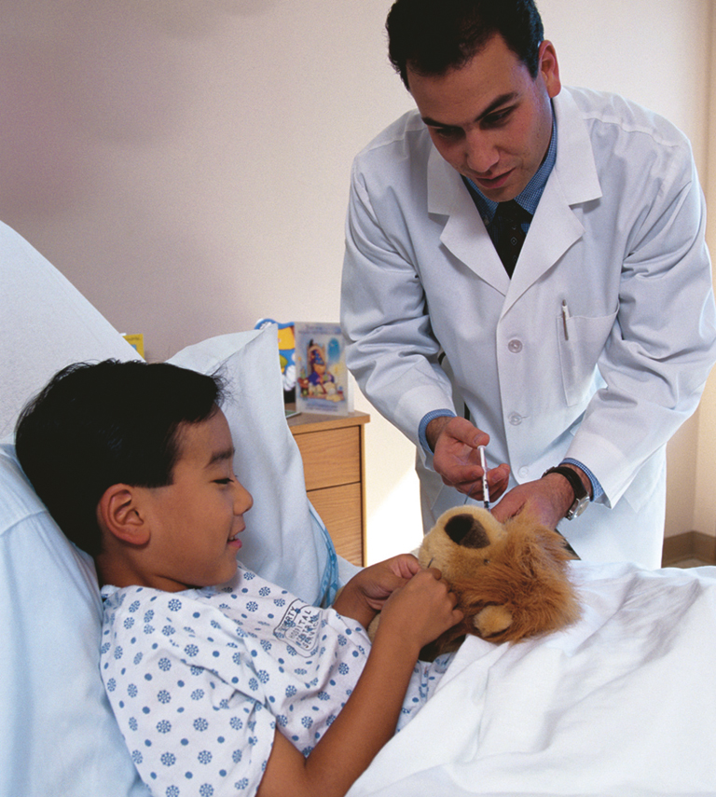
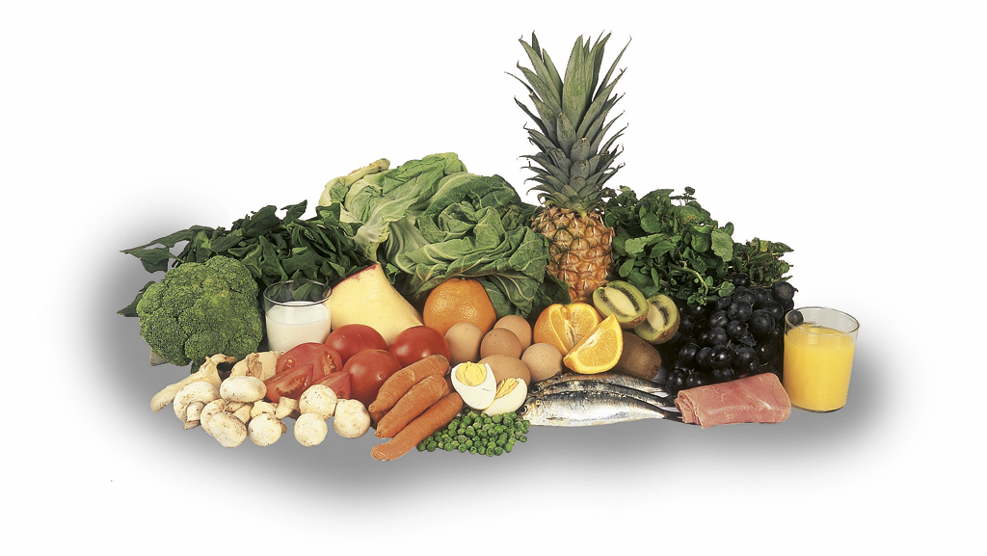
Vitaminas
Podem encontrar-se...
As vitaminas previnem o aparecimento de certas doenças
As vitaminas são nutrientes essenciais, em pequenas quantidades , que regulam muitos dos processos que ocorrem no organismo .
Têm funções específicas e encontram-se numa grande variedade de alimentos de origem animal e vegetal.

Slide 13
Vitaminas
De acordo com a sua solubilidade, as vitaminas podem ser classificadas em:
lipossolúveis – solúveis em lípidos ( ex: A, D, E)
hidrossolúveis – solúveis em água. (B1, C, PP)
Qual será a sua função?
Têm função reguladora

Slide 14
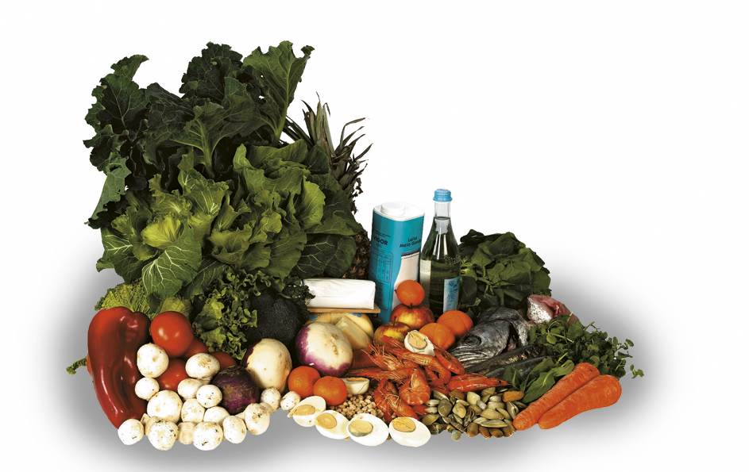
Minerais
Enquanto recuperas de uma fratura precisas de ingerir mais alimentos com minerais como o cálcio, para reconstituir o osso
Podem encontrar-se...
Alguns minerais são importantes na construção do organismo.
A ingestão de cálcio e fósforo, em quantidades suficientes, é essencial para a constituição do esqueleto e dos dentes.

Slide 15
Minerais
O flúor e o iodo, apesar de serem necessários apenas em pequenas quantidades, previnem o aparecimento de doenças como a cárie dentária e o bócio.
O ferro intervém no transporte de oxigénio no sangue.
Qual será a sua função?
Função plástica
Função reguladora

Slide 16
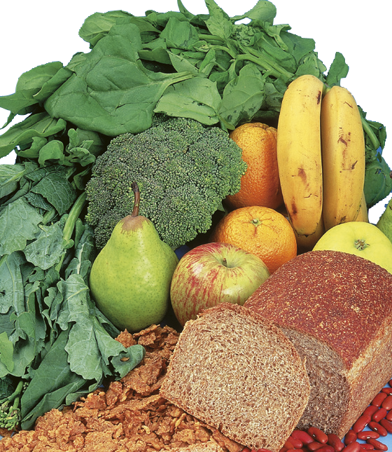
Fibras alimentares
Onde se encontram?
As fibras alimentares encontram-se em alimentos de origem vegetal e são nutrientes que , apesar de não serem digeridos , facilitam o transito intestinal, dando volume às fezes e evitando a prisão de ventre.

Slide 17
Fibras alimentares
Uma alimentação rica em fibras previne o cancro do intestino grosso e contribui para o equilíbrio do organismo
Principal função
Função reguladora

Slide 18
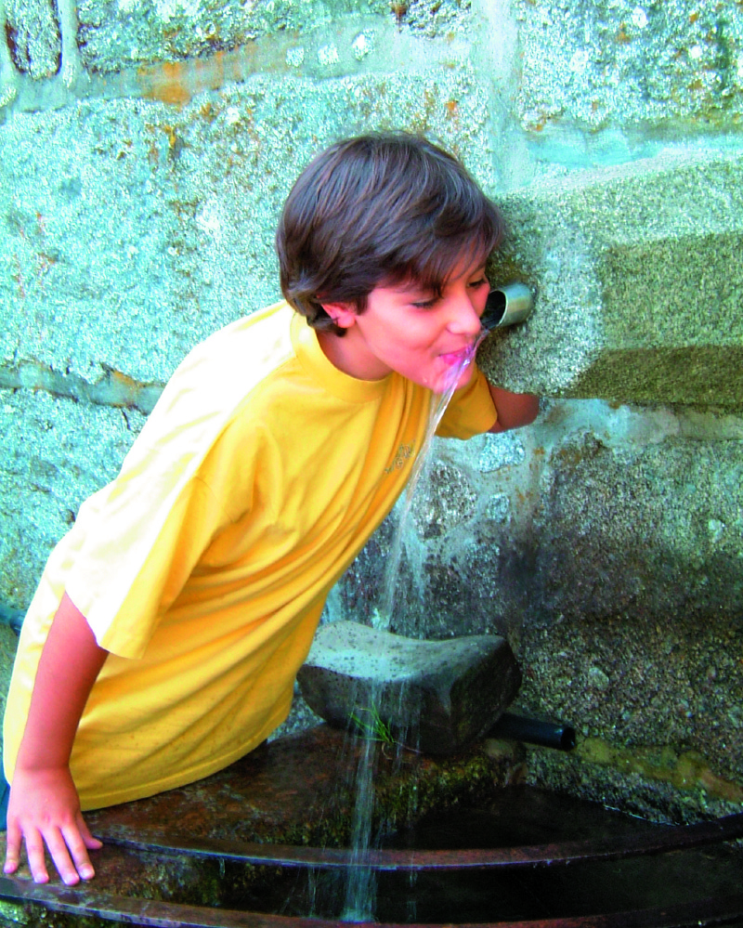
Então e a água?
Onde se encontra?
A água constitui, aproximadamente, 70% do organismo humano. Deves beber água frequentemente .
A água é o principal componente do organismo e, por isso, além de se encontrar nos diversos alimentos, deve ser ingerida em abundância para manter em equilíbrio o organismo.

Slide 19
Água
A água é solvente de outros nutrientes e importante na eliminação da urina e do suor e na regulação da temperatura do corpo.
Principais funções?
Função plástica
Função reguladora

Slide 20
Aprendi?! Pára e pensa!
Distingue alimento de nutriente.
Refere um alimento rico em Prótidos.
Refere um alimento rico em Glícidos.
Refere um alimento rico em Lípidos.
Refere um alimento rico em Vitaminas.
Refere um alimento rico em Minerais.
Refere um alimento rico em Fibras alimentares.
Refere a função principal, no nosso organismo, dos Prótidos.
Refere a função principal, no nosso organismo, dos Glícidos.
Refere a função principal, no nosso organismo, dos Lípidos.
Refere a função principal, no nosso organismo, das Vitaminas.
Refere a função principal, no nosso organismo, dos Minerais.
Refere a função principal, no nosso organismo, das Fibras alimentares.

Slide 21
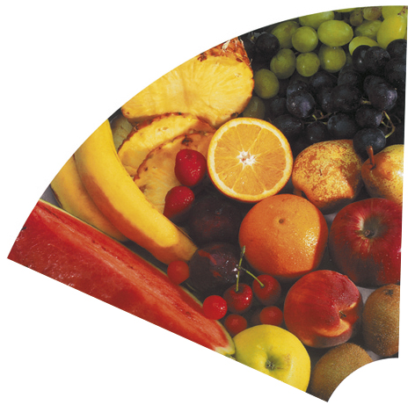
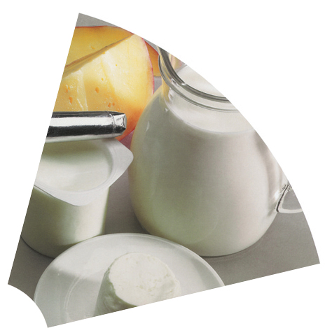
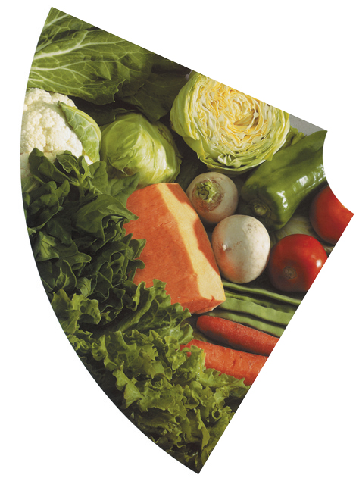
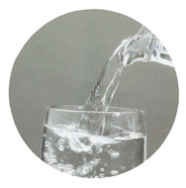
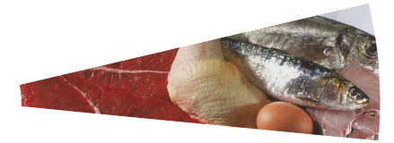
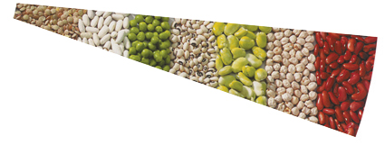
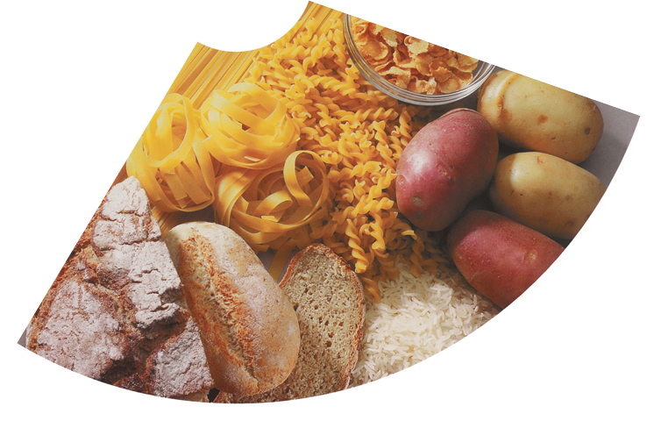
Como escolher os nossos alimentos?

Slide 22
Roda dos alimentos
Tem a forma de um círculo dividido em 7 grupos de dimensões diferentes.
Cada grupo é constituído por alimentos com propriedades nutricionais semelhantes.
Permite à população portuguesa escolher e combinar melhor os alimentos, diariamente, de modo a ter uma alimentação saudável.

Slide 23
Como interpretar a Roda dos Alimentos ?
Cereais e derivados, tubérculos
4 a 11 porções diárias 28%
A quanto equivale uma porção?
1 porção =
1 pão (50 g)
1 batata e ½ (125g)
4 colheres de sopa de massa/arroz cozinhados (110g)
5 colheres de sopa de cereais de pequeno almoço (35g)
6 bolachas de água e sal ou Maria (35g)

Slide 24
Como interpretar a Roda dos Alimentos ?
Hortícolas
3 a 5 porções diárias 23%
A quanto equivale uma porção?
1 porção =
2 chávenas almoçadeiras de hortícolas crus (180g)
1 chávena almoçadeira de hortícolas cozinhados (140g)

Slide 25
Como interpretar a Roda dos Alimentos ?
Fruta
3 a 5 porções diárias 20%
A quanto equivale uma porção?
1 porção =
1 peça de fruta de tamanho médio (160g)

Slide 26
Como interpretar a Roda dos Alimentos ?
Laticínios
2 a 3 porções diárias 18%
A quanto equivale uma porção?
1 porção =
1 chávena almoçadeira de leite (250 ml)
1 iogurte líquido ou 1 e ½ iogurte sólido (200g)
2 fatias de queijo (40 g)
¼ de queijo fresco (50 g)
½ requeijão (100g)
A generalidade da população deve consumir 2 porções de laticínios, com exceção de crianças e adolescentes, que necessitam de 3 porções

Slide 27
Como interpretar a Roda dos Alimentos ?
Carne, pescado e ovos
1,5 a 4,5 porções diárias 5%
A quanto equivale uma porção?
1 porção =
carnes/pescado crus (30g)
carnes/pescado cozinhados (25g)
1 ovo de tamanho médio (55g)

Slide 28
Como interpretar a Roda dos Alimentos ?
Leguminosas
1,5 a 4,5 porções diárias 4%
A quanto equivale uma porção?
1 porção =
colher de sopa de leguminosas secas (ex: grão-de-bico, feijão) (25g)
3 colheres de sopa de leguminosas frescas cruas (ex: ervilhas, favas) (80g)
3 colheres de sopa de leguminosas secas frescas cozinhadas) (80g)

Slide 29
Como interpretar a Roda dos Alimentos ?
Gorduras e óleos
1 a 3 porções diárias 2%
A quanto equivale uma porção?
1 porção =
1 colher de sopa de azeite/óleo (10g)
4 colheres de sopa de nata (30ml)
1 colher de chá de banha (10g)
1 colher de sobremesa de manteiga/margarina (15g)

Slide 30
Como interpretar a Roda dos Alimentos ?
E a Água?
A água, não possuindo um grupo próprio, ocupa a posição central na Roda por fazer parte da constituição de quase todos os alimentos e por ser o nutriente necessário em maior quantidade pelo organismo (1,5 a 3 L/dia).

Slide 31
Que mensagens transmite para uma alimentação saudável?
Alimentação completa - Incluir em cada refeição alimentos de cada grupo e beber água frequentemente
Alimentação equilibrada - Respeitar as proporções de alimentos de cada grupo, de acordo com as dimensões dos diferentes grupos, para ingerir o número de porções recomendado
Alimentação variada - Comer alimentos diferentes dentro de cada grupo, variando-os o mais possível de refeição para refeição, diariamente, semanalmente e nas diferentes épocas do ano

Slide 32
Aprendi?! Pára e pensa!
Indica as três mensagens da Roda dos Alimentos.
Refere o grupo de alimentos que deve ser ingerido em maior quantidade.
Dá um exemplo de porção de cereais e um de porção de laticínios.

Slide 33
Como saber que nutrientes contêm os alimentos?
Por exemplo…
Lendo o rótulo

Slide 34
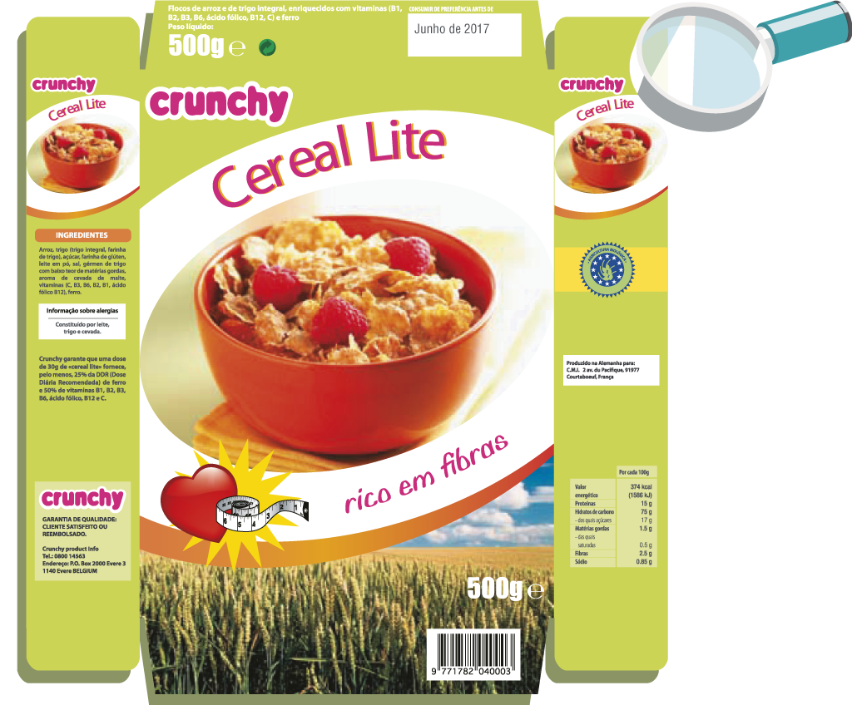
Como saber que nutrientes contêm os alimentos?
Quantidade
Durabilidade
Denominação do produto
Produtos biológicos
Lista de ingredientes
Origem
Informação nutricional
OGM
Alegações nutricionais e de saúde
Fabricante / importador

Slide 35
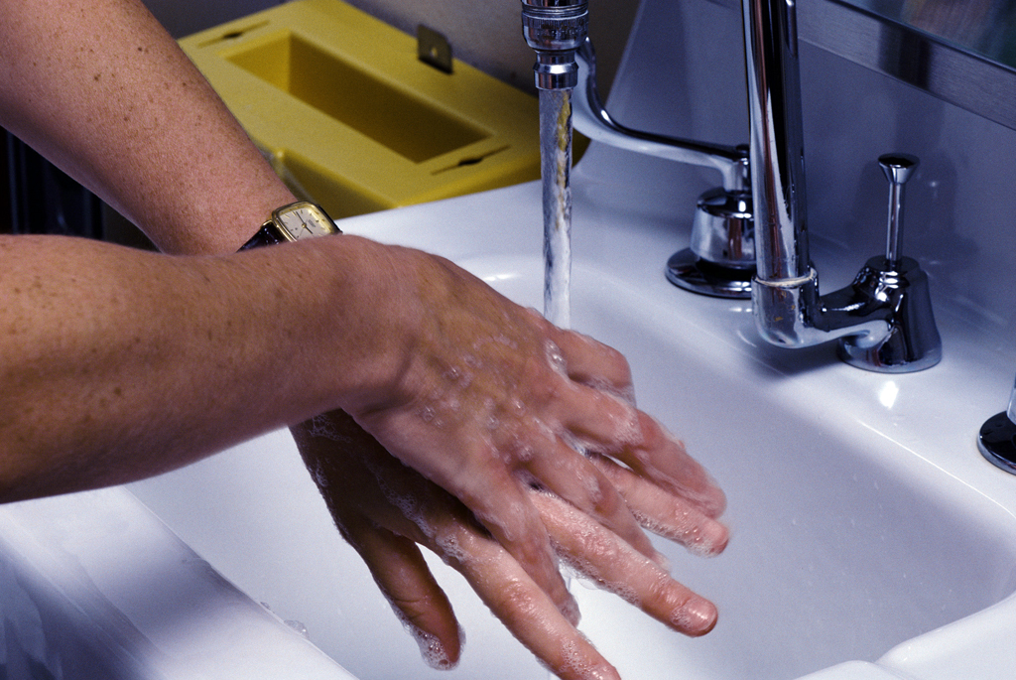
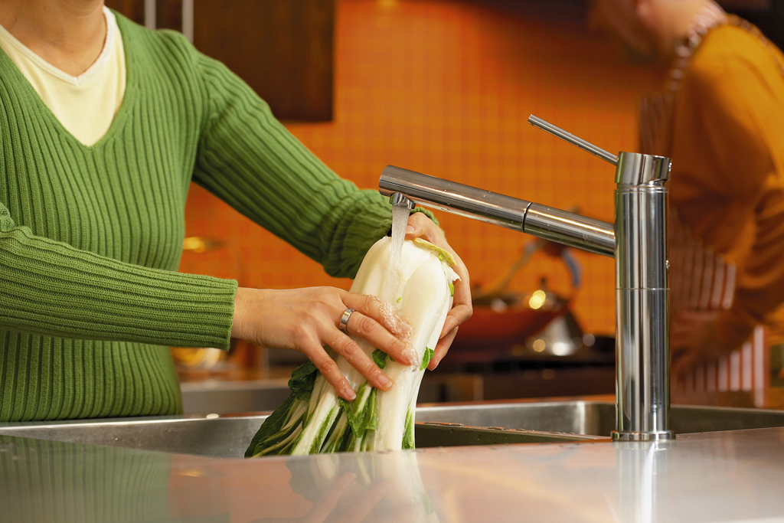
Higiene alimentar
A lavagem das mãos antes de manipular os alimentos é fundamental para evitar a transmissão de micróbios.
Os alimentos crus, como a fruta e alguns hortícolas, devem ser cuidadosamente lavados, pois podem conter micróbios, poluentes e outras substâncias prejudiciais ao organismo.
A higiene alimentar é o conjunto de medidas necessárias para garantir que os alimentos estão em condições apropriadas para o consumo humano.
Os alimentos que não são consumidos crus devem ser bem cozinhados, para eliminar possíveis micróbios que causam intoxicações alimentares.
Como garantir a higiene alimentar ?

Slide 36
Aprendi?! Pára e pensa!
Qual a importância da leitura do rótulo?
Que devemos fazer para garantir a higiene alimentar?

